Slide 1
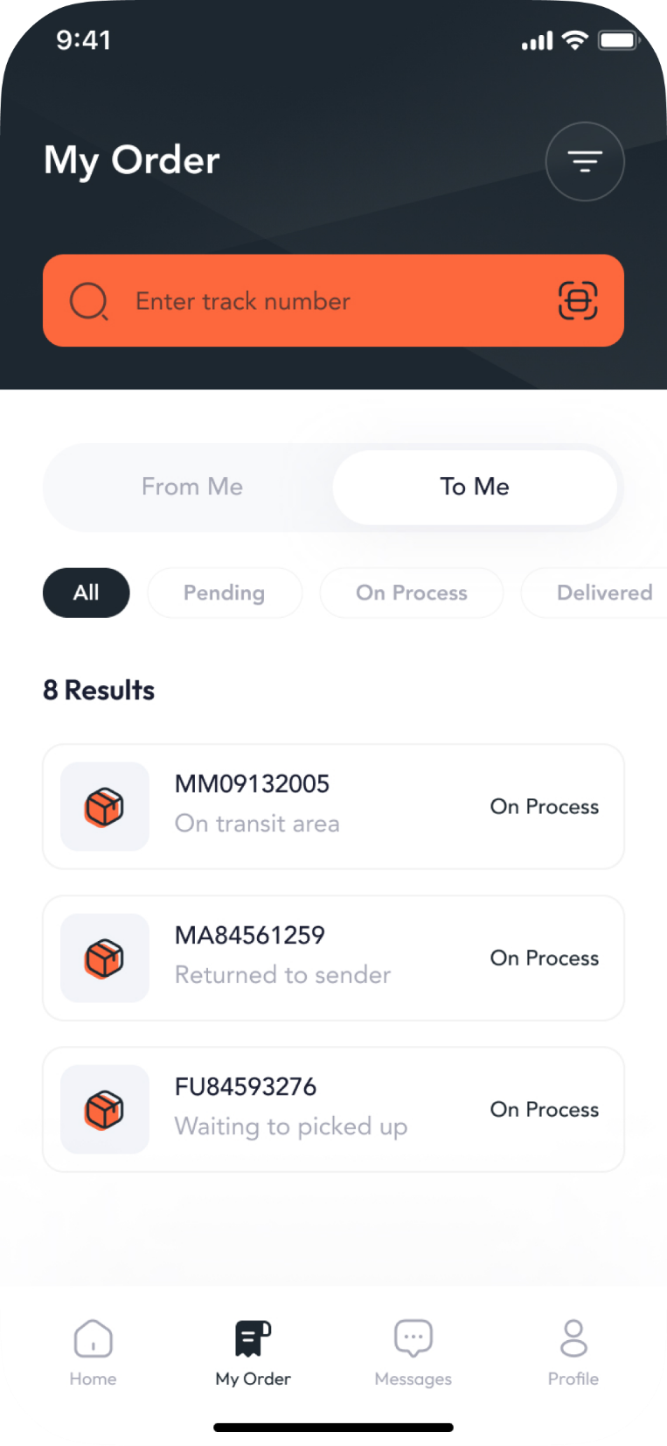
Mi ubicación
Otra ubicación
Ofertas - 3 Básicos - Dúplex

